Slide 1
Introduction to
Unity Tutorial Projects
2015. 05. 09.
30th Workshop
Myrmidon

Slide 2
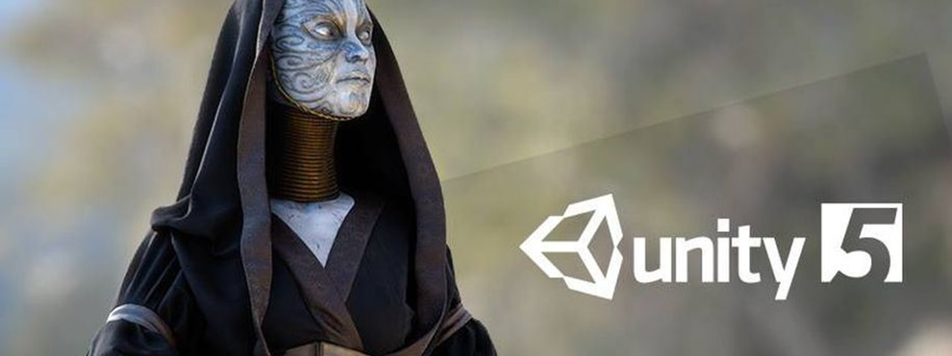
1. What is Unity?

Slide 3
Unity Engine
3D 및 2D 게임을 만들 수 있도록 도와주는 게임 엔진
직관적이고 간편한 GUI를 가지고 있다
    MonoDevelop도 갖고 있는 게 함정
멀티 플랫폼 빌드가 가능하다
퍼스널 에디션은 공짜다!

Slide 4
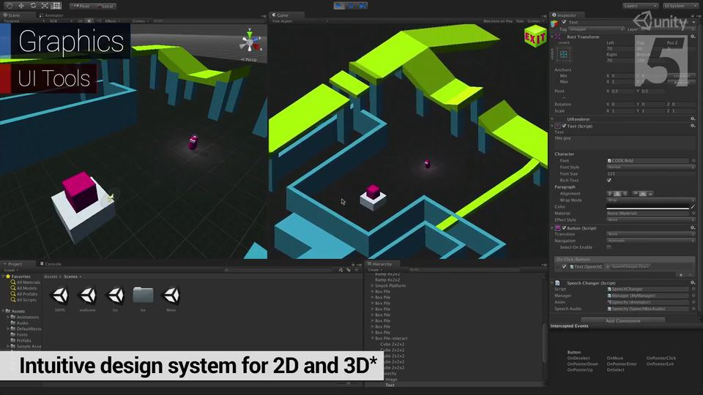
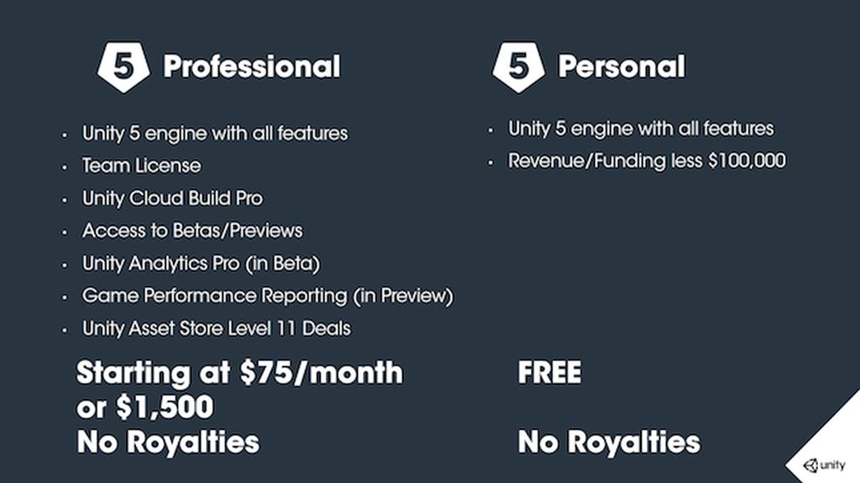
Unity engine

Slide 5
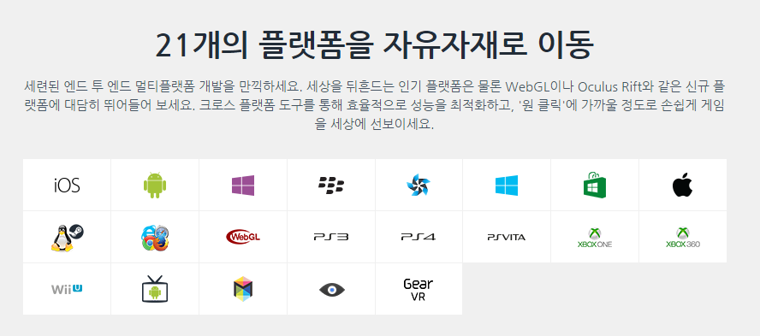
Unity engine
… 더 자세한 내용은 https://unity3d.com/kr/unity

Slide 6
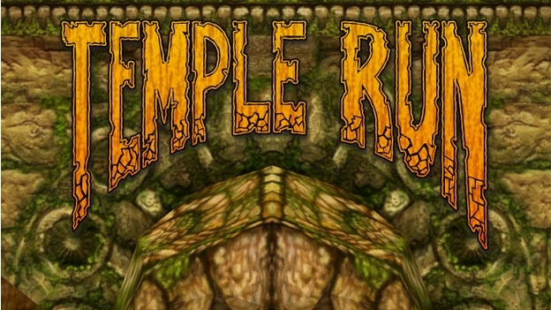

Games Made w/ Unity engine

Slide 7


Games Made w/ Unity engine

Slide 8

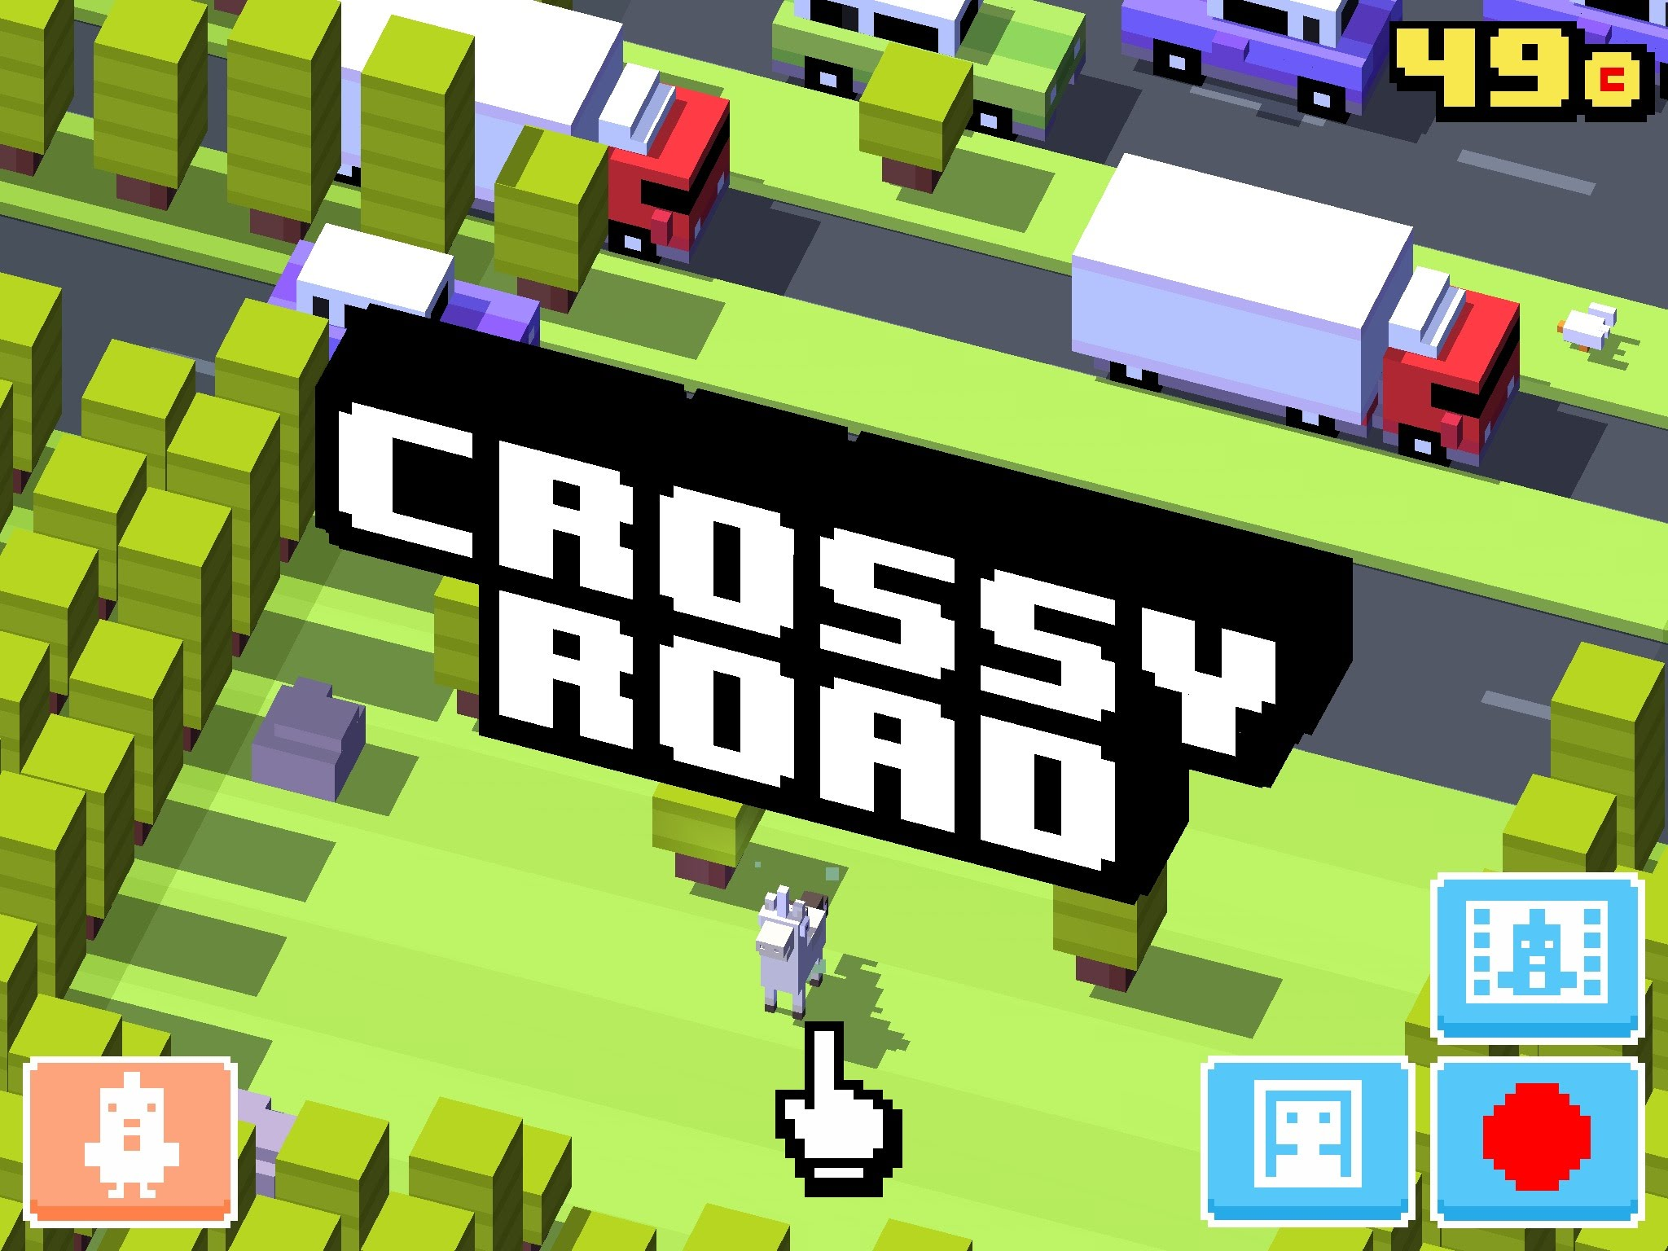
Games Made w/ Unity engine

Slide 9
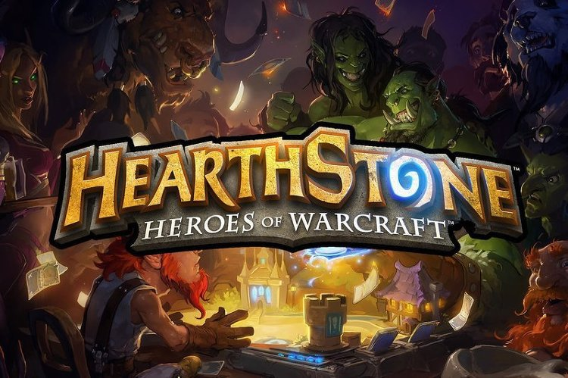
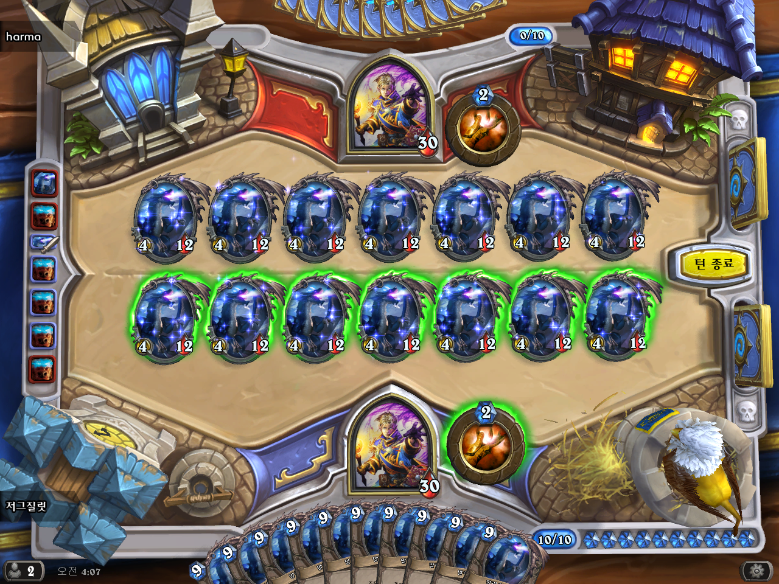
Games Made w/ Unity engine
운빨 ㅈ망겜

Slide 10

2. Unity Tutorial Projects

Slide 11
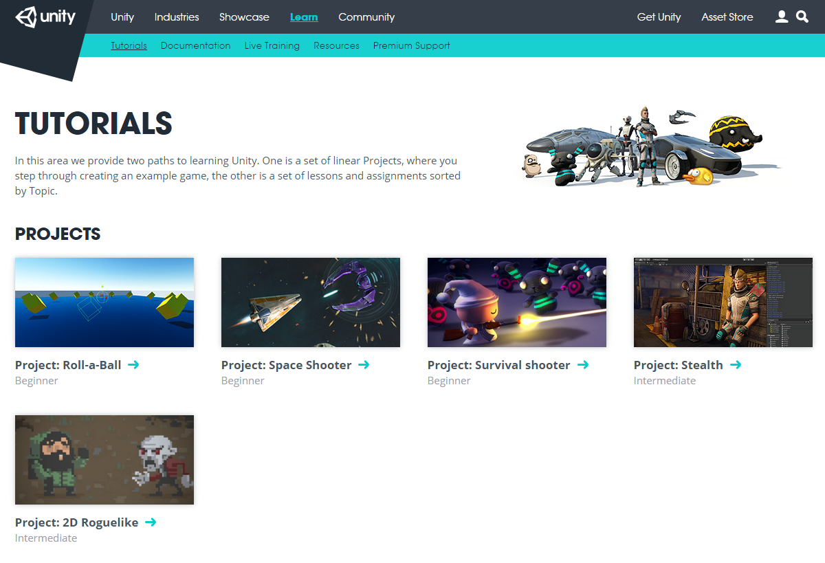
Unity Tutorial Projects
유니티 공홈에 가면 튜토리얼이 있다
5개의 프로젝트가 존재한다
게임을 만드는 데 필요한 리소스를 제공한다
단계별로 동영상 강의가 있다

Slide 12
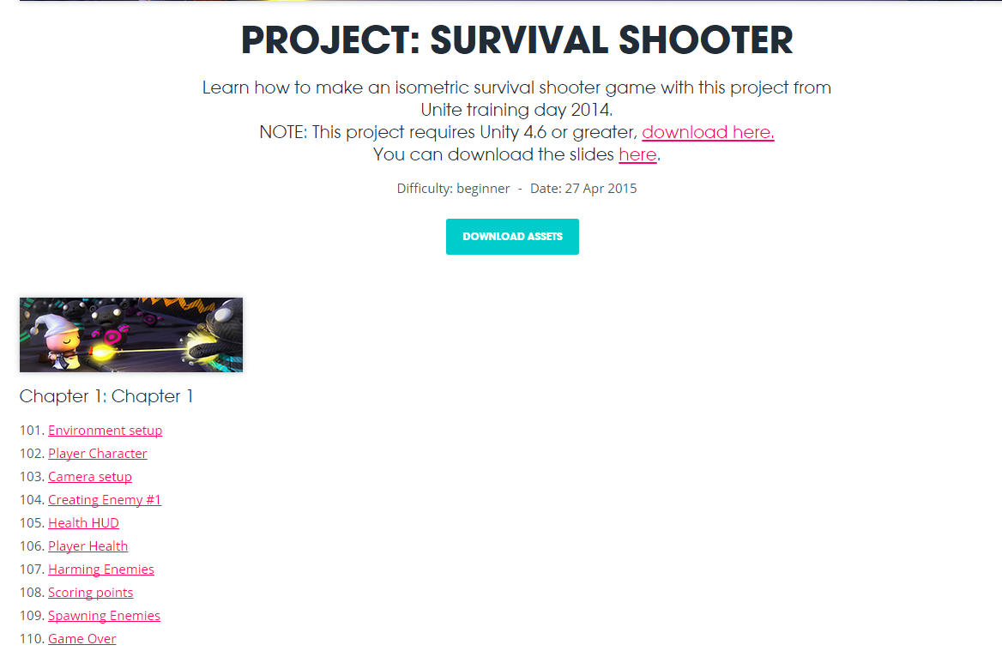
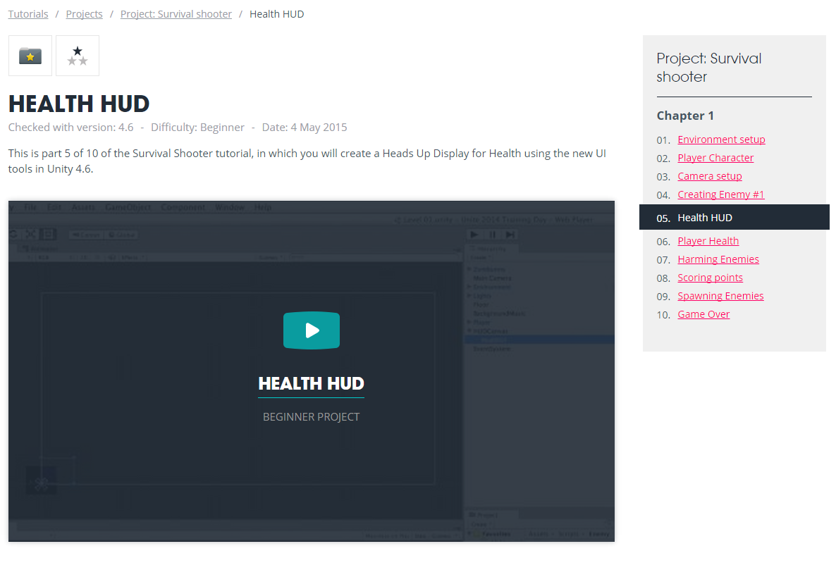
Unity Tutorial Projects

Slide 13
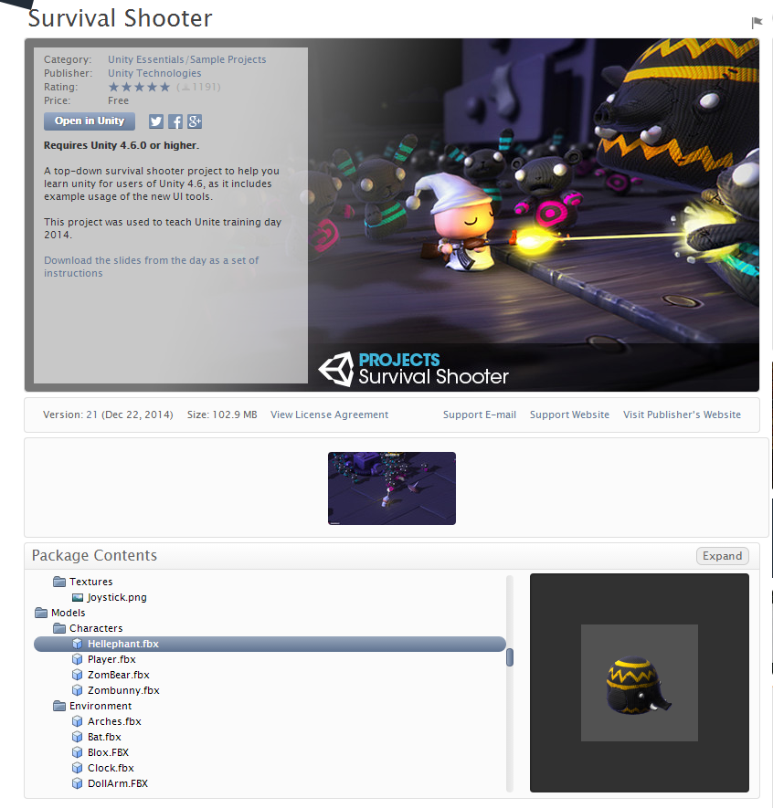
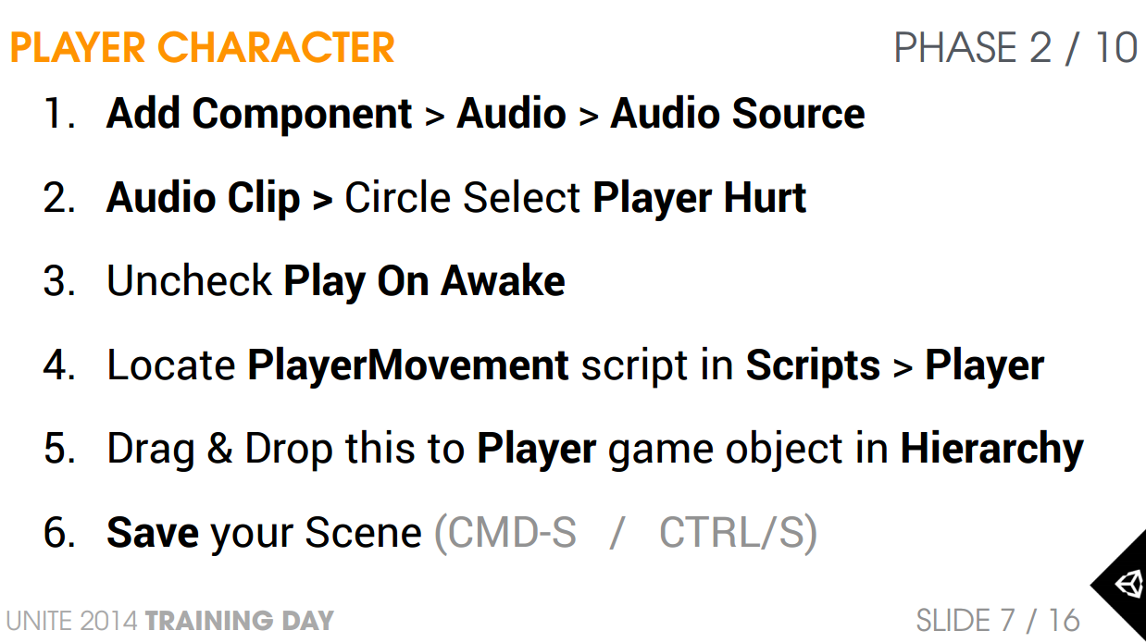
Unity Tutorial Projects

Slide 14
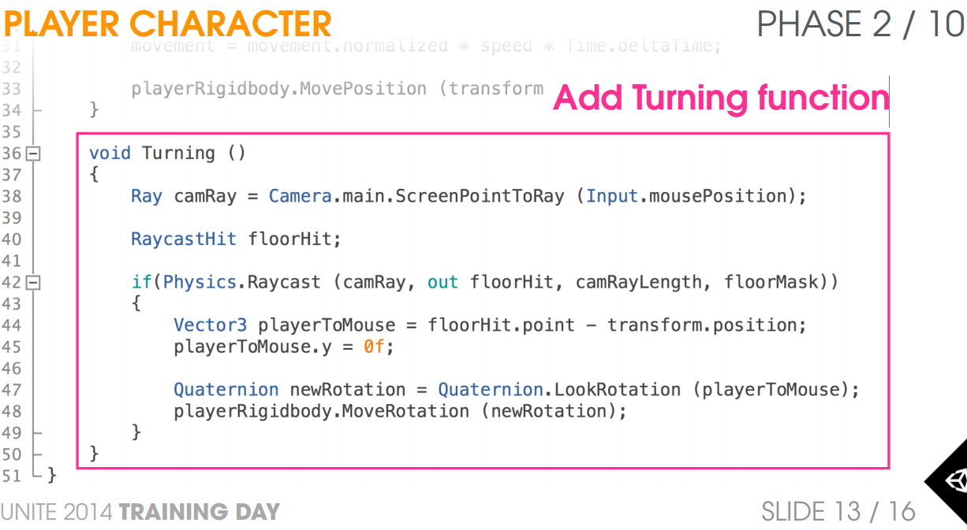
Unity Tutorial Projects

Slide 15
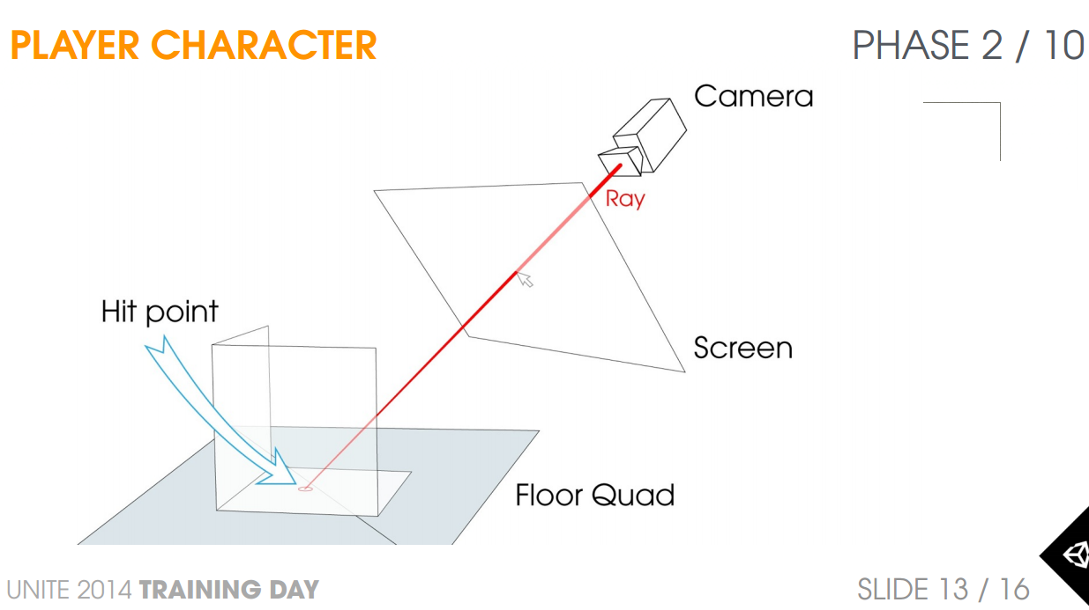
Unity Tutorial Projects

Slide 16
Unity Tutorial Projects
유니티를 처음 다뤄보는 사람들에게 적절한 난이도
아무 생각없이 설명만 따라해도 만들 수 있다
막히면 동영상 강의를 보면 된다
결과물 : https://youtu.be/ACvUI0cXiNE

Slide 17

3. Conclusion

Slide 18
Conclusion
유니티는 이런 튜토리얼 프로젝트들을 제공한다
처음 유니티를 다뤄보고자 하는 사람들에게는 정말 좋은 거 같다
그래서 방학중에 세미나 또는 스터디를 해보려고 한다
고기 먹고 싶다
여러분 하스스톤 하세요

Slide 19
끝
빨리 고기 먹으러 갑시다

